Slide 1
Feltopgave 1
Julie-Marie Terkildsen
Faglærer Hotel og Restaurant, grundforløb
Learnmark Tech, Horsens
E3U primo 2017

Slide 2
Etnografiske metoder:
Undersøgelse af feltet
Interviewspørgsmål:
  En gruppe på 3 elever sammen, udspørger hinanden og afleverede skriftlige svar til mig
  3 spørgsmål blev sendt ud til alle elever, valgfrit at svare
Hverdagsobservationer

Slide 3
Undersøgelse af feltet
Hvem:
- GF2 elever (tjenere, gastronomer, ernæringsass.)
- 20 uger forløb incl. bestå grundfag og udd.specifik grundforløbsprøve
Hvad:
Ofte projektorienteret uv ud fra et helhedsperspektiv.
Varierede undervisningsformer
Personlige samtaler, lektiehjælp
Hvorfor?
Forsøger at gøre uv. Relevant og meningsfyldende.
- Elever meget fraværende og inaktive, ikke motiverede, ingen ansvarsfølelse, svært ved at ”se meningen”
Hvor:
Learnmark Tech
Teorilokaler
”værksteder” – køkkener og restaurant
Virksomhedpraktik
Virksomhedsbesøg
Hvornår:
Kommende GF2 forløb fra august 2017

Slide 4
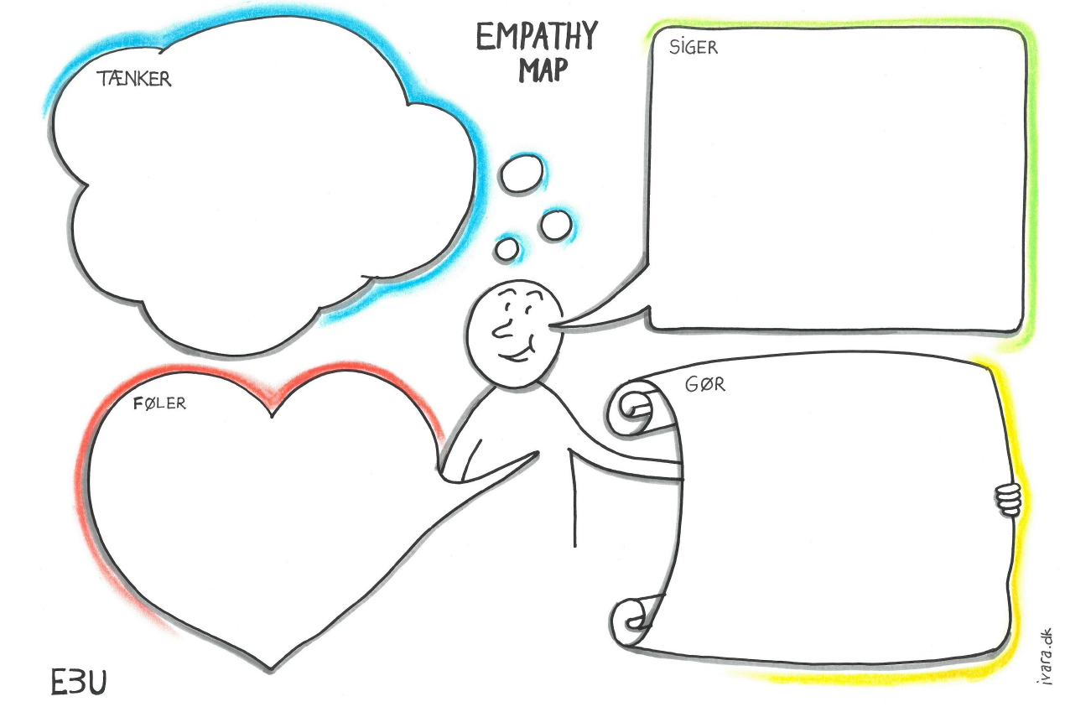
Ensformig undervisning (oplæg og arb. m/ opgaver.
Mere ”kreativ” undervisning, mere uddybelse/udfordring
Mere varieret undervisning
Umotiverende at arbejde med et emne alene/gruppe og derefter fremlægge
Passioneret underviser
Undervisere der ved en masse om emnet
Lyst til at fortælle og uddybe emnet
Mere gruppearbejde
At man arbejder hen mod et mål
Man skal føle sig motiveret og se frem til den undervisning, man skal modtage
Føle at man får et ansvar
En partner/gruppe der viser engagement for det emne vi skal arbejde med
Selvstændigt arbejde
Inaktive
Ingen ansvar
Helst undervisere der fortæller det hele
Gerne gøre det lettest muligt (springe over hvor gærdet er lavsest)
Notes:
Spørgsmålene var:
Hvad synes i om undervisningen som den er i dag?
Hvad er god/spændende/lærerig undervisning for dig?
Hvad skal der til, for at du føler dig motiveret?
Hvad skal der til, for at du føler et større ansvar for din skolegang og læring?

Slide 5
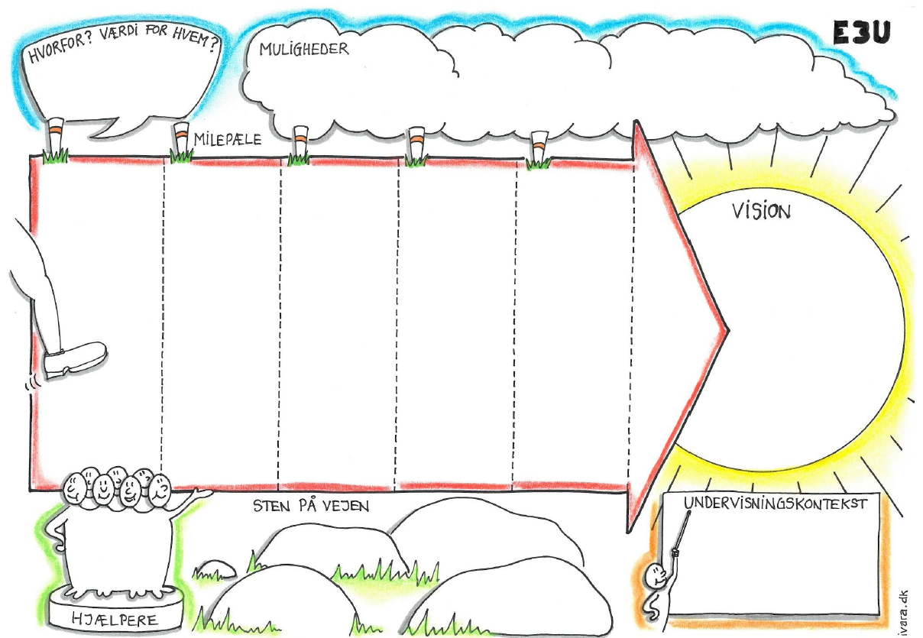
Uddanne nogle mere
ansvarlige, nysgerrige, eksperi-menterende og dygtige medarbejdere til branchen
Interesse fra ledelse og erhvervsliv. Virkelighedsnær undervisning Tidligere elevere
Styrke elevernes selv-efficacy Forskellige undervisningsmodeller
Fælles orientering og snak om entreprenørskab i undervisningen i teamet
Flere etnografiske undersøgelser – observationer og interviews af elever og undervisere, også på andre forløb
Udvælge hvilke(t) undervisningsfor-løb, eleverne skal arbejde entreprenørielt med.
Indsamle idéer og inspiration fra elever og andre undervisere
Finde ambassadører for projektet – blandt lærerteamet og eleverne
Udforme undervisnings-forløb
Afprøve undervisnings-forløb
Løbende evaluering (undervisere og elever)
Styrke elevernes handlekompetencer og faglighed gennem entreprenørielle undervisningsformer/-projekter
Kolleger på hele Tech
”Fag-repræsentanter
Elever
- Elever udviser modstand
- Skepsis fra kolleger for undervisningen
- Manglende tid Urealistiske forventninger og
(udvikling/afprøvning) for højt ambitionsniveau til - -Mange målpinde eleverne
Mellem15-30 GF2 elever på indgangen MAD. De har for-skellige grundfag (3-6 timer/uge) – resten er fagfaglige timer
Notes:
Elever: Styrke selv-efficacy og refleksion over egen hverdagspraksis og derigennem ændre sine handlinger.
Undervisere: Udarbejde forskellige undervisningsmodeller der kan bruges uafhængigt af hinanden, afhængig af elevgruppen og det planlagte undervisningsforløb.

